Slide 1
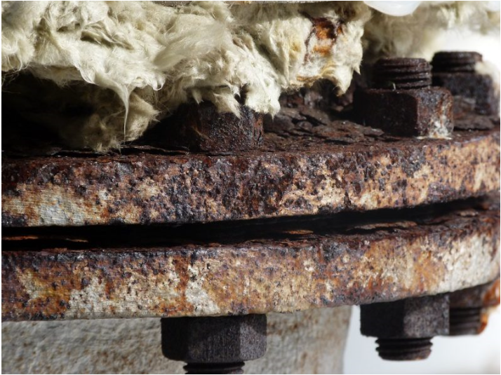
Corrosion Under Insulation (CUI) Shell Catalysts & Technologies Gent
Wim Veirman
Reliability engineer (Shell C&T Ghent)

Slide 2
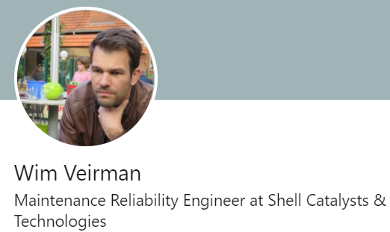
- 2016 – 2019 werkzaam bij Shell C&T als Project Engineer (CAPEX) - Vanaf 2019 Reliability Engineer (1 FTE voor R&I binnen Maintenance & Engineering afdeling)

Slide 3
Wat is Shell Catalysts & Technologies? - Shell: Upstream / Downstream / Projects & Technology - Shell Catalyst & Technologies: - Hoofdzetel in Houston - Productie sites in Californië, Michigan, Louisiana, Duitsland, België (Gent) - R&D in Amsterdam - Vòòr 1/4/2019 beter gekend als CRI Catalyst (Shell)

Slide 4
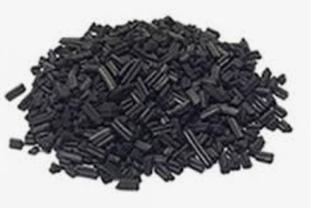
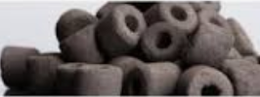
Wat is Shell Catalysts & Technologies? - Producent van katalysatoren voor raffinaderijen, petrochemie en chemie - Refining (hydroprocessing, hydrocracking, reforming,…) - Gas to liquid - Ethyleenoxide - Environmental catalysts (deNOx) - renewable fuel,…

Slide 5
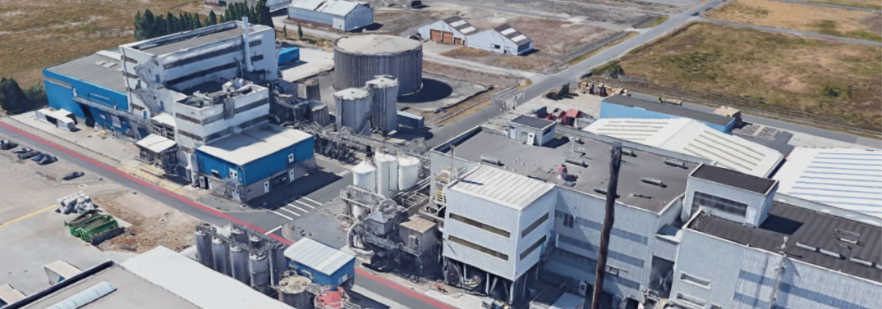
Wat is Shell Catalysts & Technologies Gent? - 5 productie units (2 extrusieunits, 2 impregnatie units + 1 EO catalyst unit) + utilities

Slide 6
CUI bij Shell C&T ook een onzichtbare vijand - Nav belangrijke Shell audit in september 2019 - Actieplan opstellen: - bepalen waar CUI een gevaar is voor de plant - bepalen van het risico - bepalen van de RBI frequentie - Gevaren bij Shell C&T: ammoniak, zuren en basen, afgassen, stoom,… - Veel installaties bereiken leeftijd > 35 jaar

Slide 7
CUI bij Shell C&T ook een onzichtbare vijand - Recent 3 voorvallen: - C-stalen mantel onder de isolatie doorgeroest op naverbrander in PVI fabriek → vrijkomen van rookgassen aan 300°C (oktober 2018). Installatie wordt gedurende groot deel van de tijd niet opgelijnd. - Pipingsystemen in RVS uitgevoerd met C-stalen studbolts: studbolts van geïsoleerde geflensde afsluiter op fosforzuur volledig doorgeroest (September 2019)

Slide 8
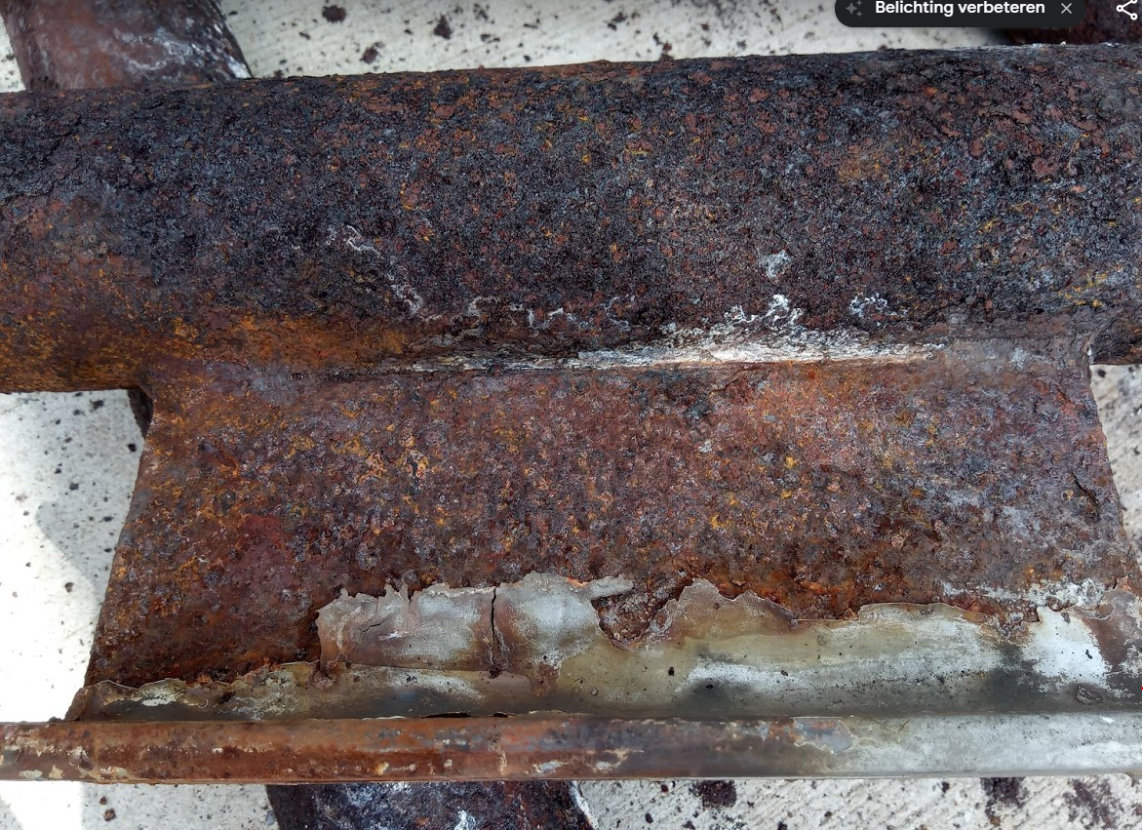
CUI bij Shell C&T ook een onzichtbare vijand - Stoomleiding van Chevron naar Shell C&T (juli 2020)

Slide 9
CUI bij Shell C&T - Contacten binnen Shell C&T, Shell, NAM,… op zoek naar manier van aanpak - Binnen Shell C&T krijgt CUI nog te weinig aandacht - Zoeken op internet leidde naar WCM

Slide 10
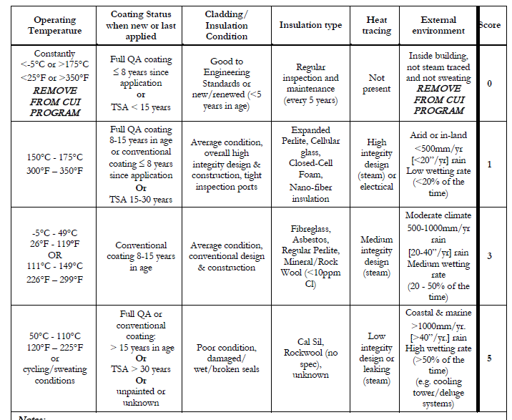
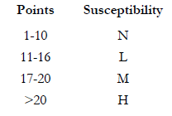
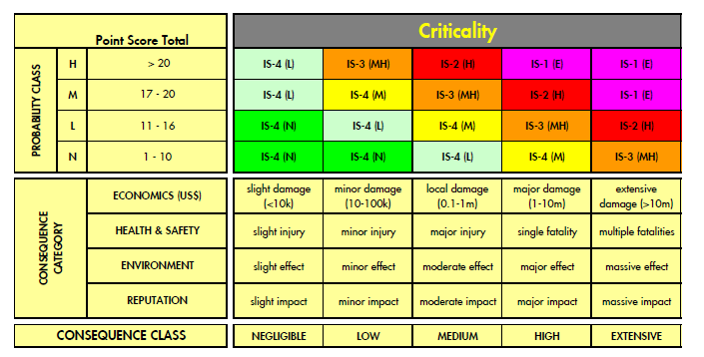
CUI bij Shell - Binnen Shell is er degradatiemodule voor C-staal

Slide 11
WCM tool - WCM tool is heel gelijkaardig met de degradatiemodule - Best Practise is tot stand gebracht vanuit meest recente praktische kennis uit de industrie - BP practice file biedt in één file alle praktische tools en kennis voor een gedegen plan van aanpak - BP tool zelf uitgebreid om hier het inventaris op te slaan van alle assets → alle assets/modules zijn nu enkel via 1 excel file risico-gebaseerd te managen

Slide 12
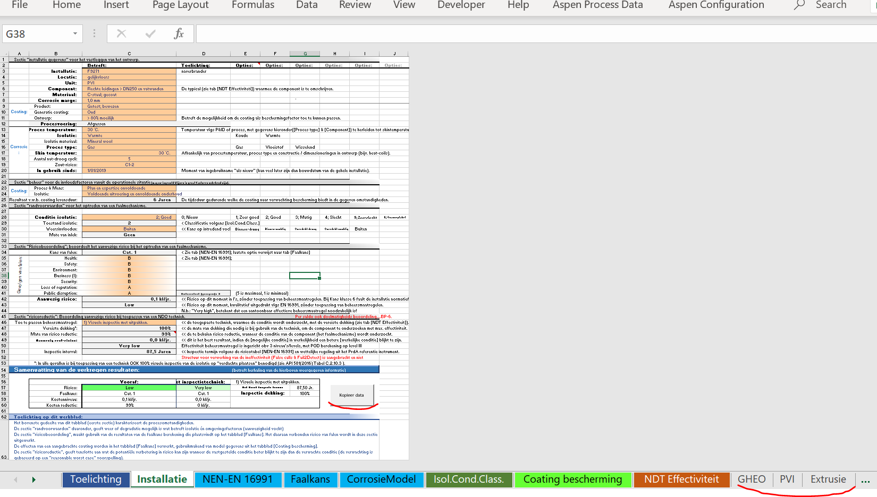
WCM tool

Slide 13
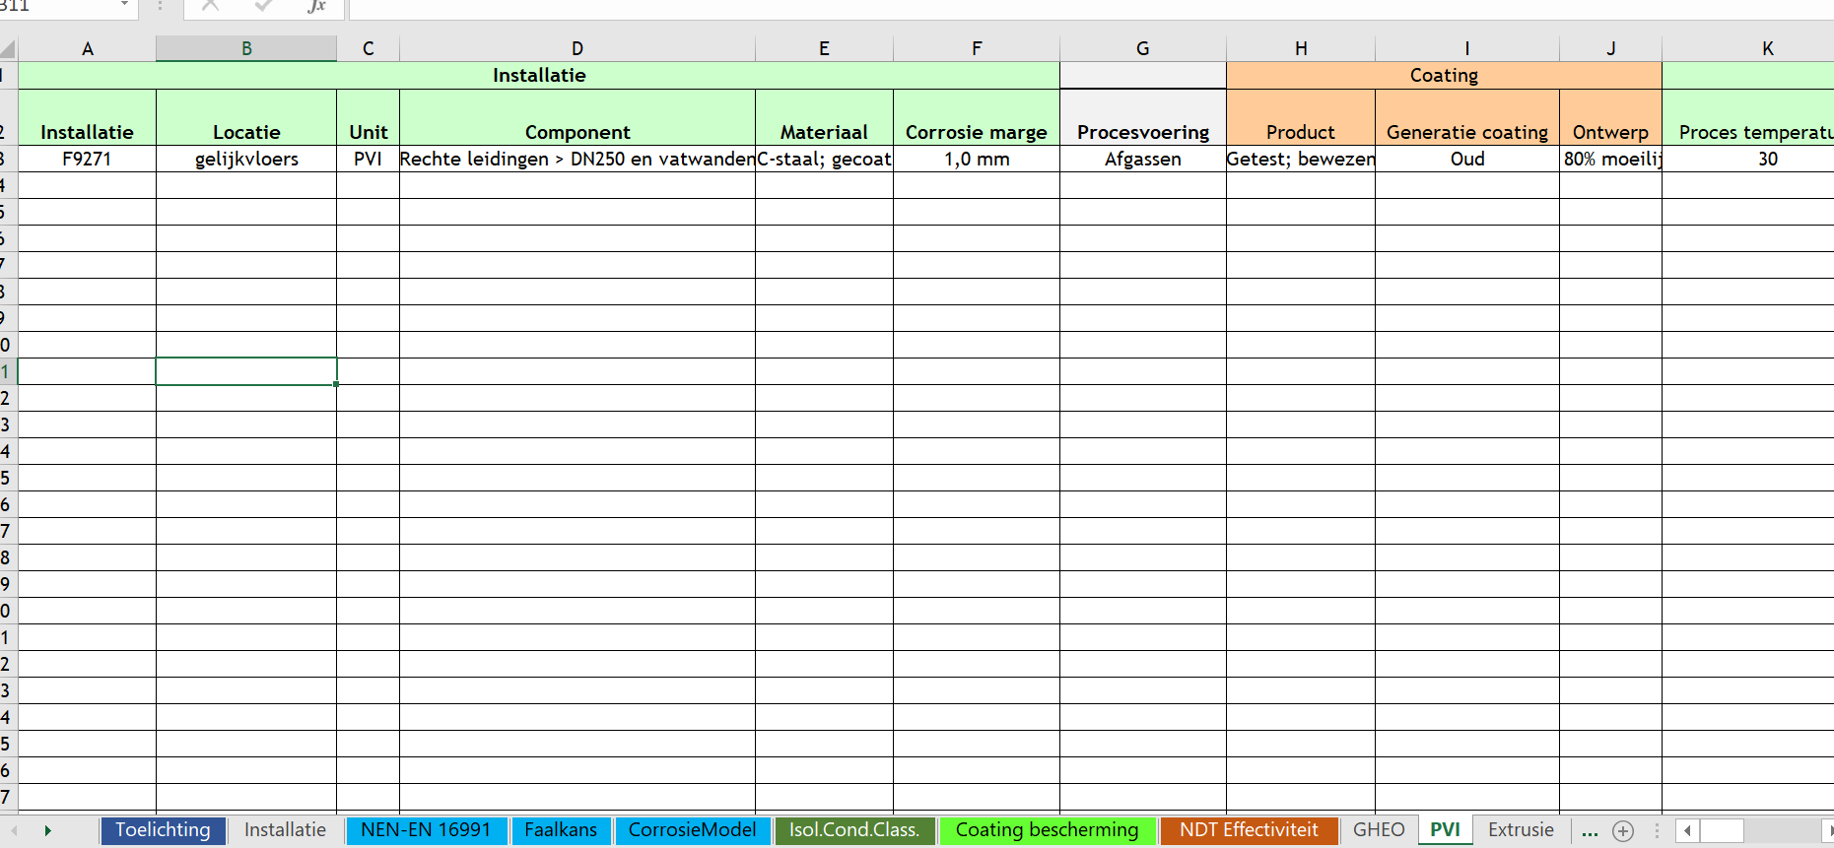
WCM tool

Slide 14
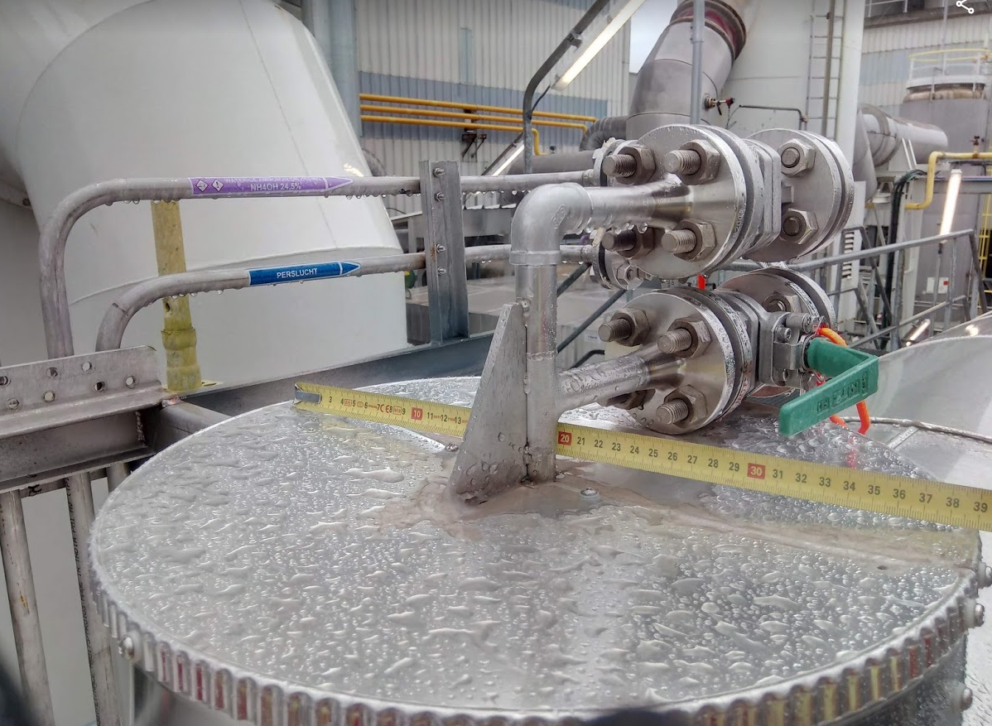
CUI scope bij Shell C&T - BP uitvoeren op geïsoleerde C-stalen leidingen/equipment - Inventaris staat gepland voor volgend jaar - Preventieve maatregelen: *Wijzigen van C-stalen stud bolts naar RVS op RVS piping *Betere en kritischere eindcontrole op uitgevoerde isolatie werken *Vermijden van isolatie indien mogelijk (caging) *Voor kleine diameters: RVS indien mogelijk *Gebruik van water-repellent isolatie

